Slide 1
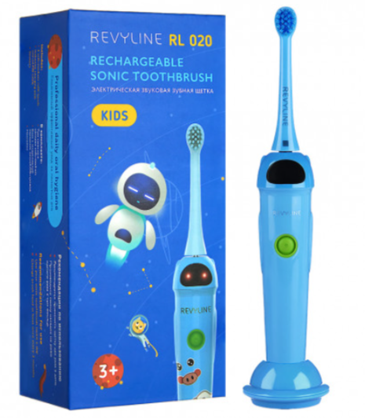
КОНКУРЕНТЫ
На данный момент уровень конкуренции низкий
Конкуренты не предлагают кардинальных изменений, тем самым устройство является актуальным на рынке
Дополнительная фиксация пальцев у детей с овз и взрослым с нарушением движение верхних конечностей позволит улучшить качество чистки зубов благодаря дополнительной фиксации
Непосредственным конкурентом являются электрические щетки (Oral-B, Philips, Revyline), которые облегчают чистку зубов, но не имеют фиксации для пальцев.

